Slide 1





课题：基于Android电商竞标系统
答辩人：康延云
学号：3130602049
班级：计算机1302班
指导教师：鞠时光

Slide 2
基于Android电商竞标系统
1、 研究意义和时代背景
2、研究的目标
3、详细设计
4、结果展示
5、总结和展望
6、参考文献

Slide 3
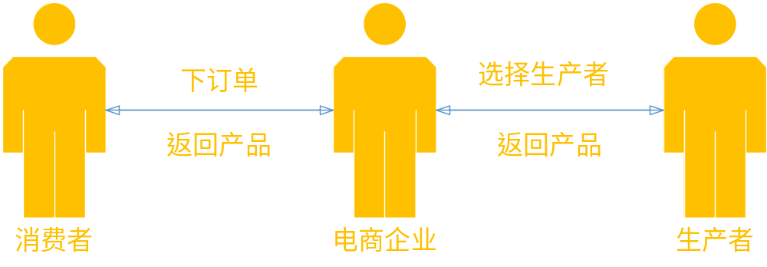
研究意义
基于Android电商竞标系统是做什么的？

Slide 4



研究意义
基于Android电商竞标系统是做什么的？
购物平台
区别？

Slide 5
研究意义
本系统和传统的电商购物平台的区别
1、私人定制
用户可以根据自己的喜好，或者是现实需求，设计商品订单，比如商品的大小、颜色、型号等。
2、资源的最大化利用
根据市场的需求，按需供给。

Slide 6
研究背景
研究本系统的时代背景
1、尚未有专业做产品定制的应用软件
目前所有电商购物平台都是电商企业提前将商品囤积，然后进行销售。对于特殊人群的特殊需求，传统的预设计产品无法满足。
2、电商企业可选择的生产厂家数量较少

Slide 7
研究目的
1、解决特殊人群的特殊需求
2、解决电商企业和生产者之间的供求不均的矛盾
3、努力解决产品质量不足的问题

Slide 8




基于Android电商竞标系统

Slide 9
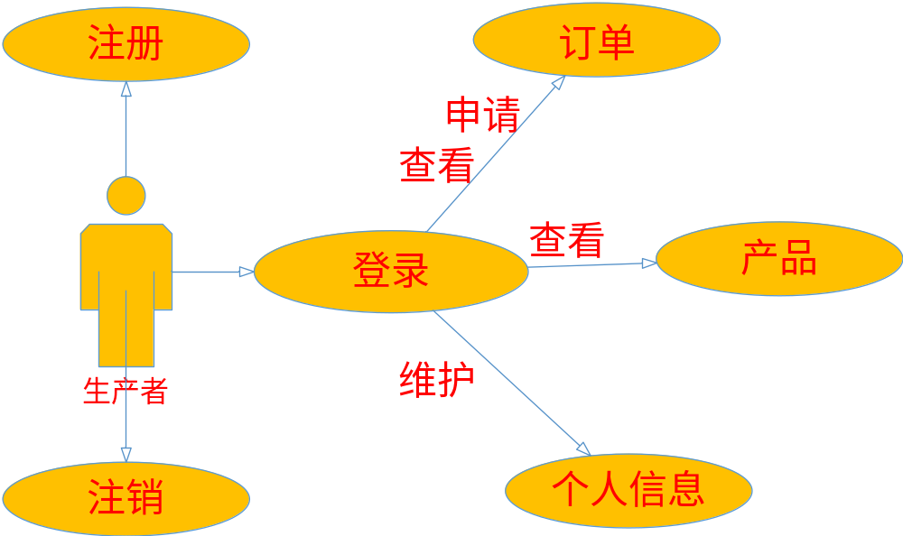
Android客户端设计

Slide 10
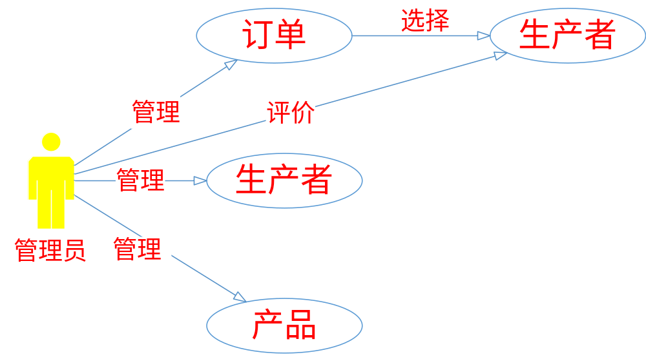
服务端设计

Slide 11
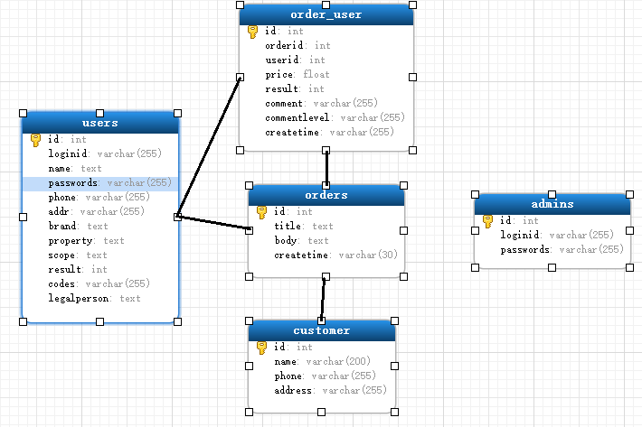
数据库设计

Slide 12
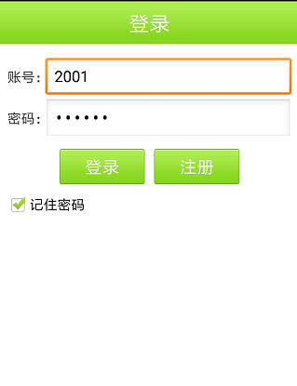
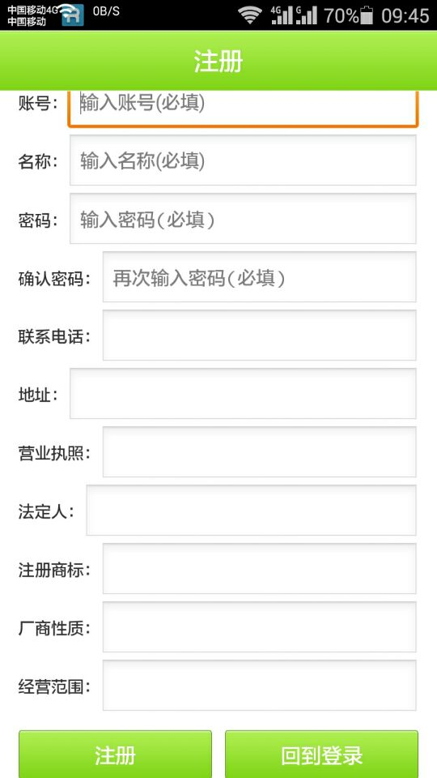
客户端结果展示

Slide 13
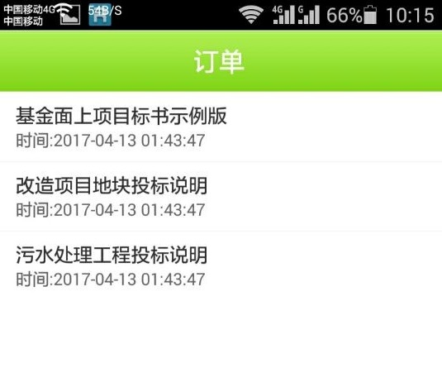
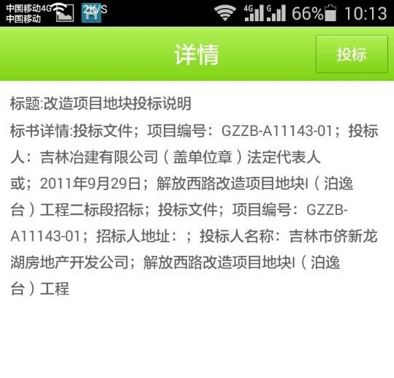
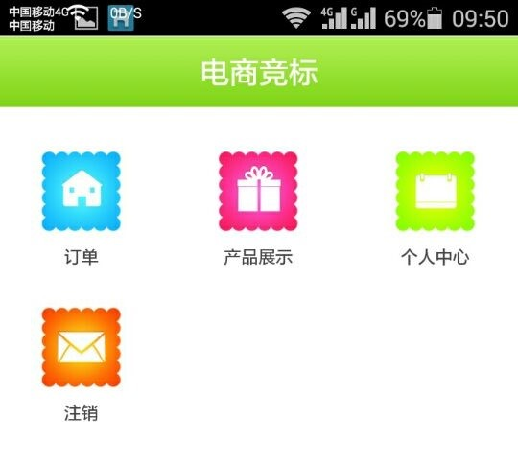
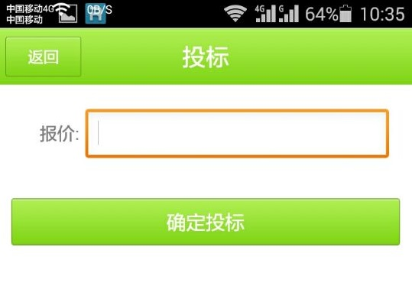
客户端结果展示

Slide 14
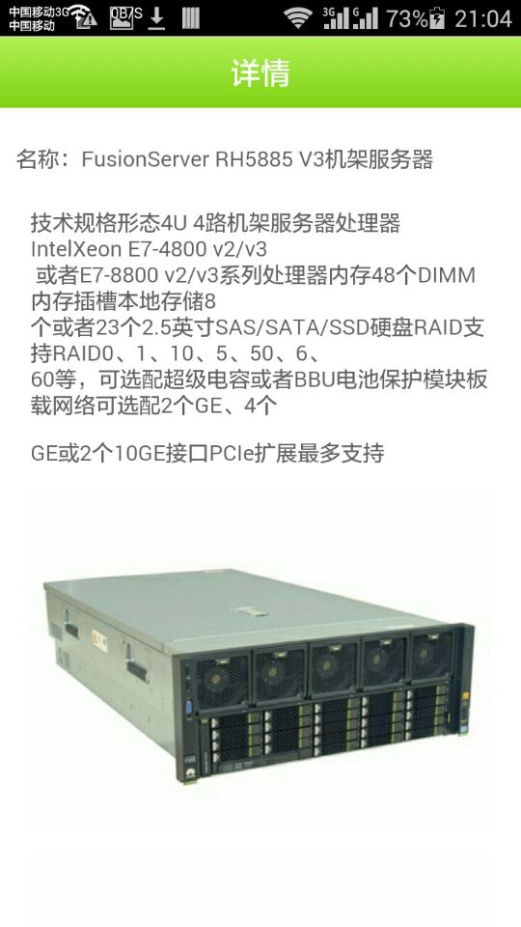
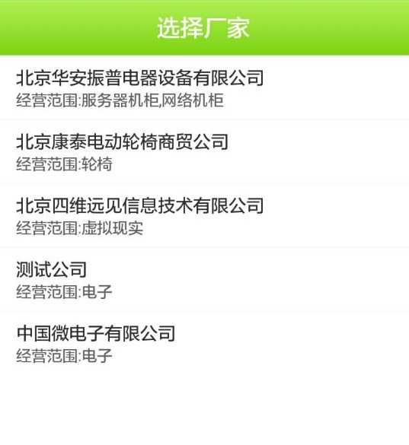
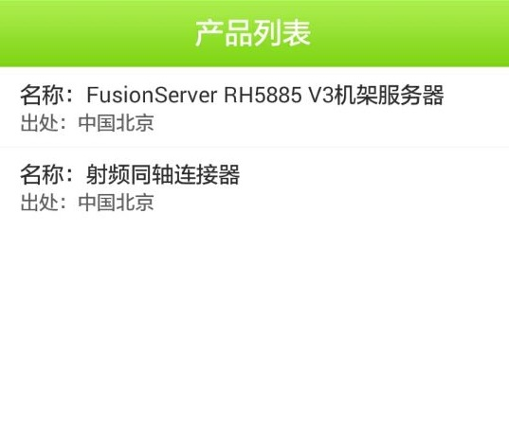
客户端结果展示

Slide 15
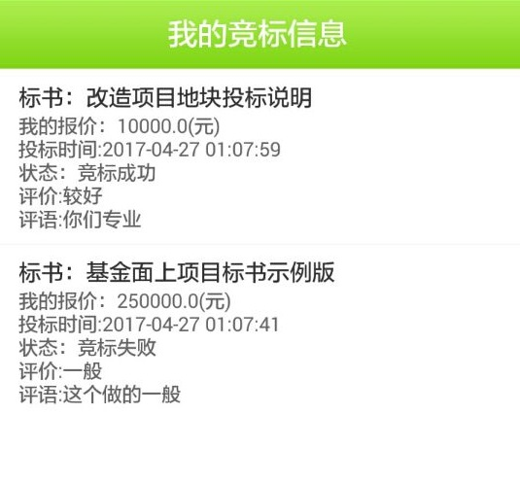
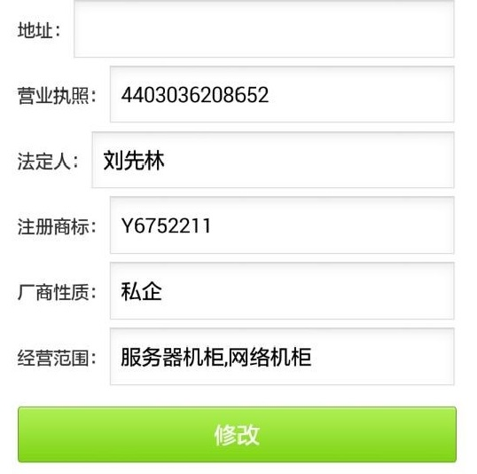
客户端结果展示

Slide 16
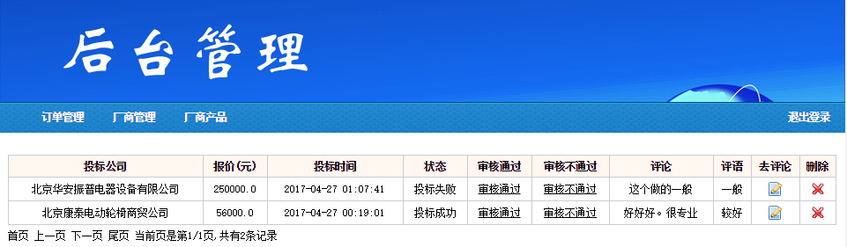
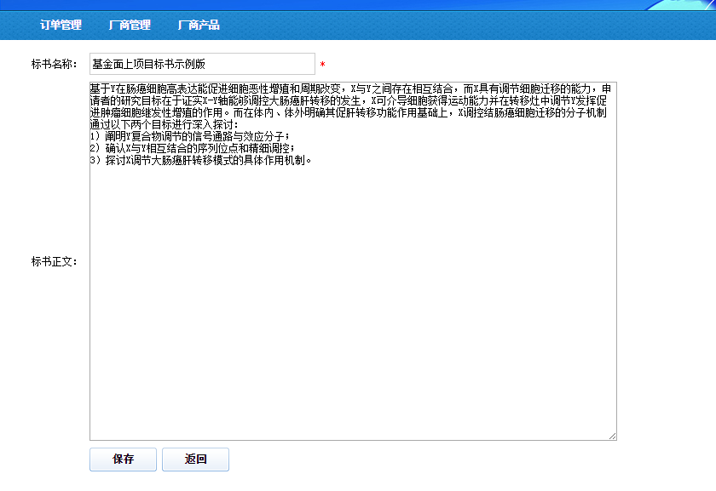
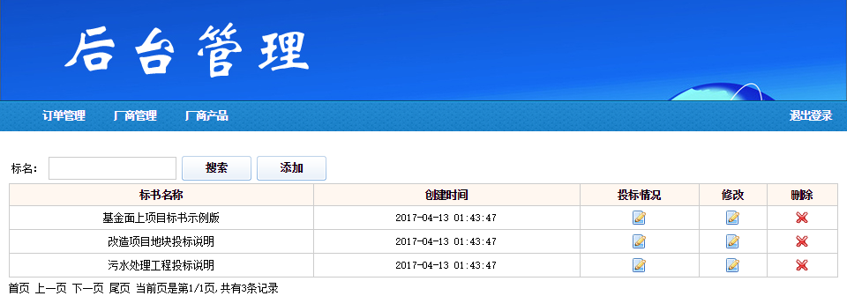
服务端结果展示

Slide 17
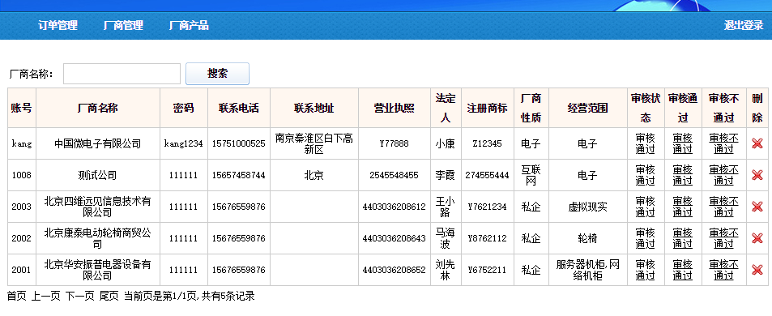
服务端结果展示

Slide 18
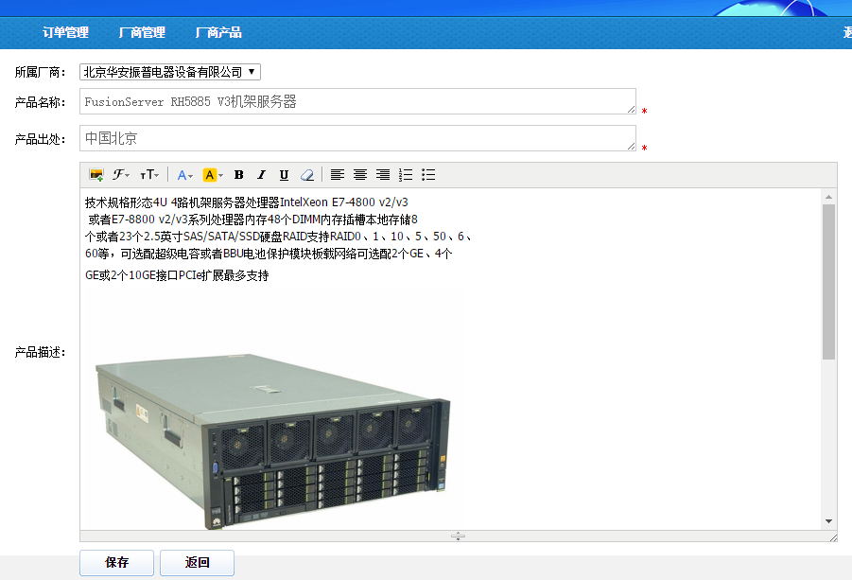
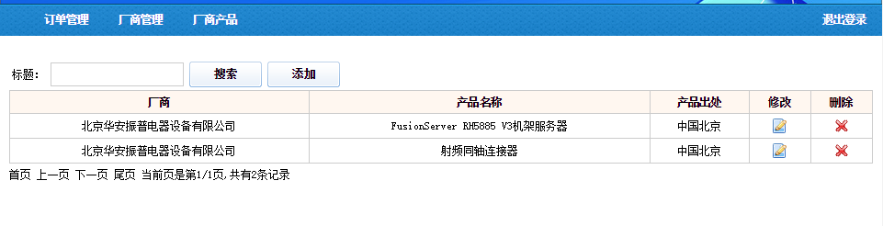
服务端结果展示

Slide 19
总结与展望
本次毕业设计基本完成了，但是还有许多的不足需要在今后的学习中不断的改进。从结构上看，本电商竞标系统是将功能以模块化的形式展示缺乏整体感，跟线上的很多优秀系统存在着较大的差距。从功能实现而言，本电商竞标系统还有部分功能没有实现，比如订单信息的定向推送，将客户的评价、产品质量和售后服务的综合评价按权值转换为综合评分，这些都是本电商竞标系统进一步需要解决的问题。

Slide 20
参考文献
[1] 郭宏志. Android应用开发详解[M]. 北京: 电子工业出版社, 2010
[2] 熊刚. 基于Android的智能手机的设计与实现[D]. 武汉: 武汉理工大学, 2010
[3] 耿祥义, 张跃平. Java2实用教程[M]. 北京: 清华大学出版社, 2012

Slide 21
致谢
匆匆岁月，大学时光在指尖悄然而逝，大学时光里充满了美好的回忆。在这几年的时光中，我从刚踏入校园的青葱少年，经过大学岁月的雕琢，变成了如今充满自信、成熟的青年，大学是我梦开始的地方，在这里，我展示自我、放飞自我，收获自己的友情，丰富自己的学识。马上就要对这美好的大学时光说声再见，在说再见之前，我要对所有帮助我的人说声感谢。

